Slide 1
LE HAMAS
Continue

Slide 2
Sommaire
Voilà ce que vous retrouverez dans cet exposé:
1. Les origines du Hamas
2. Structure et développement du Hamas
3. L’implication du Hamas dans les conflits
Previous
Next

Slide 3
-01-
Les origines du Hamas
Previous
Next

Slide 4
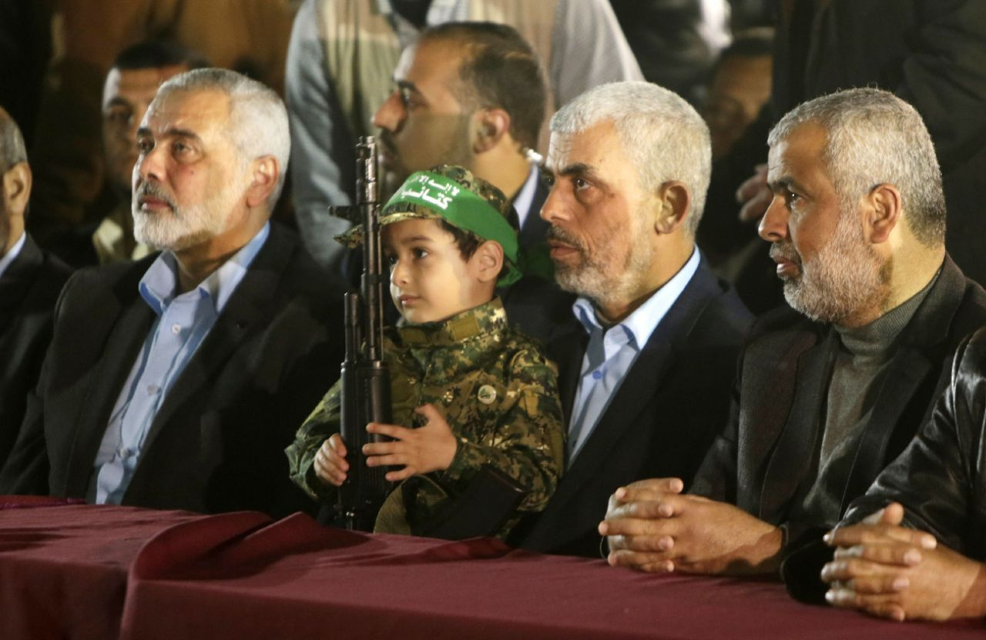
Next
Previous

Slide 5
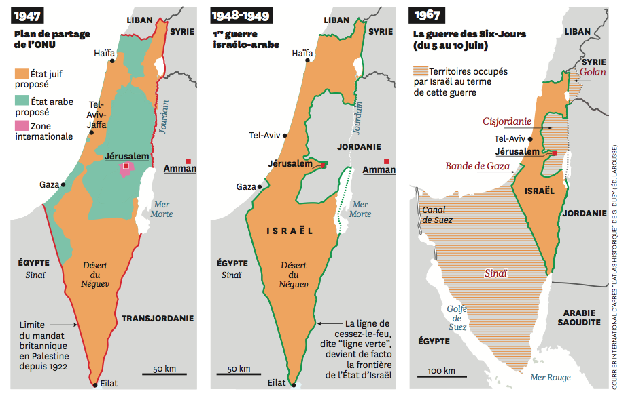
Next
Previous

Slide 6
Next
Président Égyptien Gamal Abdel Nasser
Previous

Slide 7
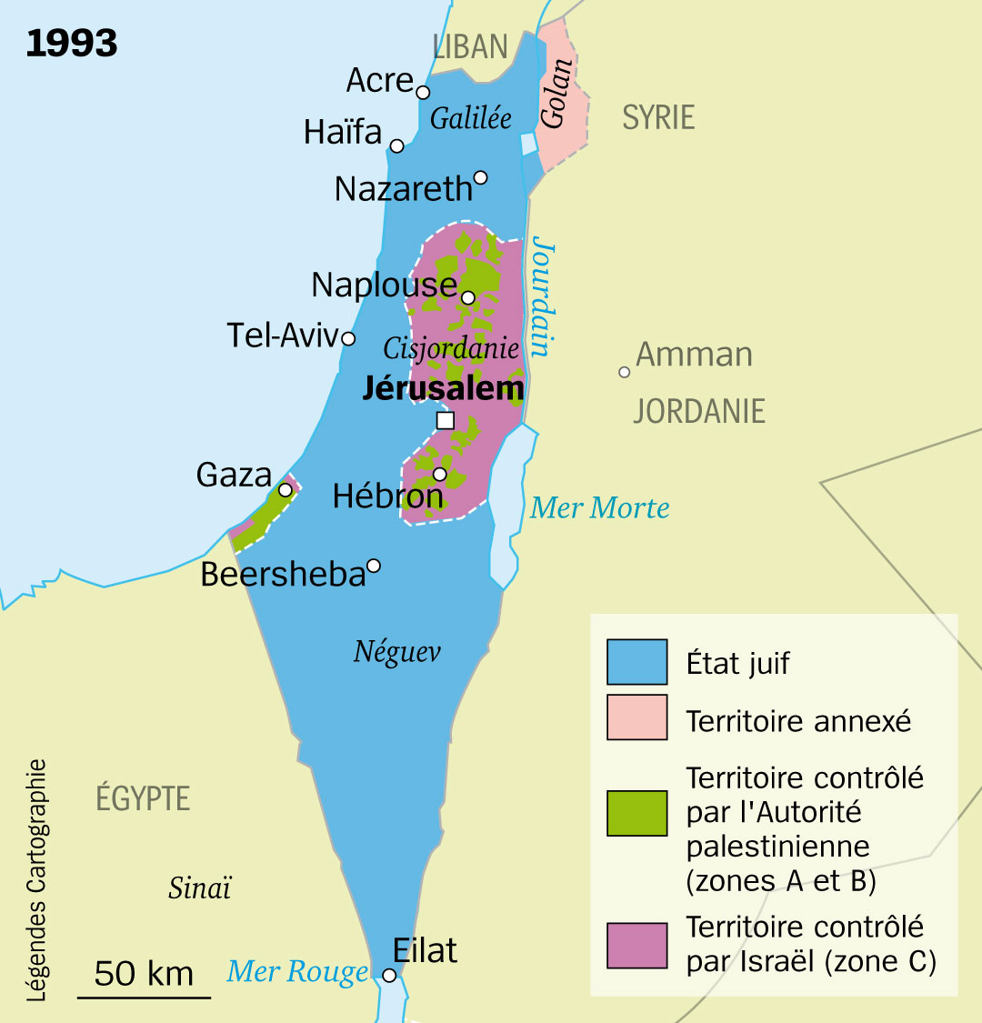
Next
Previous

Slide 8
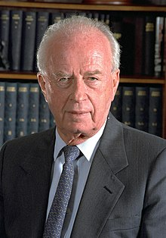
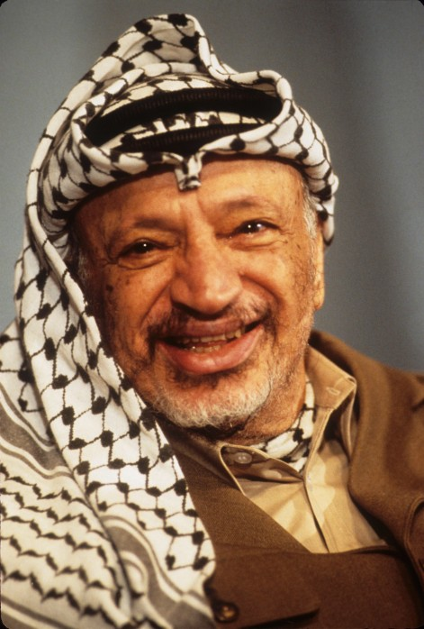
Next
Premier ministre israélien
Président de l’Organisation de libération de la Palestine
Previous

Slide 9
Charte du Hamas adoptée le 18 août 1988
- la volonté de créer un état religieux
- Le nationalisme palestinien
- L’antisémitisme
Previous
Next

Slide 10
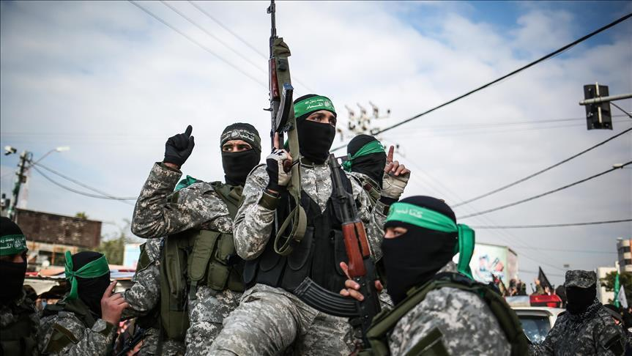
- les étudiants Ayyash
- les forces d'Izz al-Din al-Qassam.
Previous
Next

Slide 11
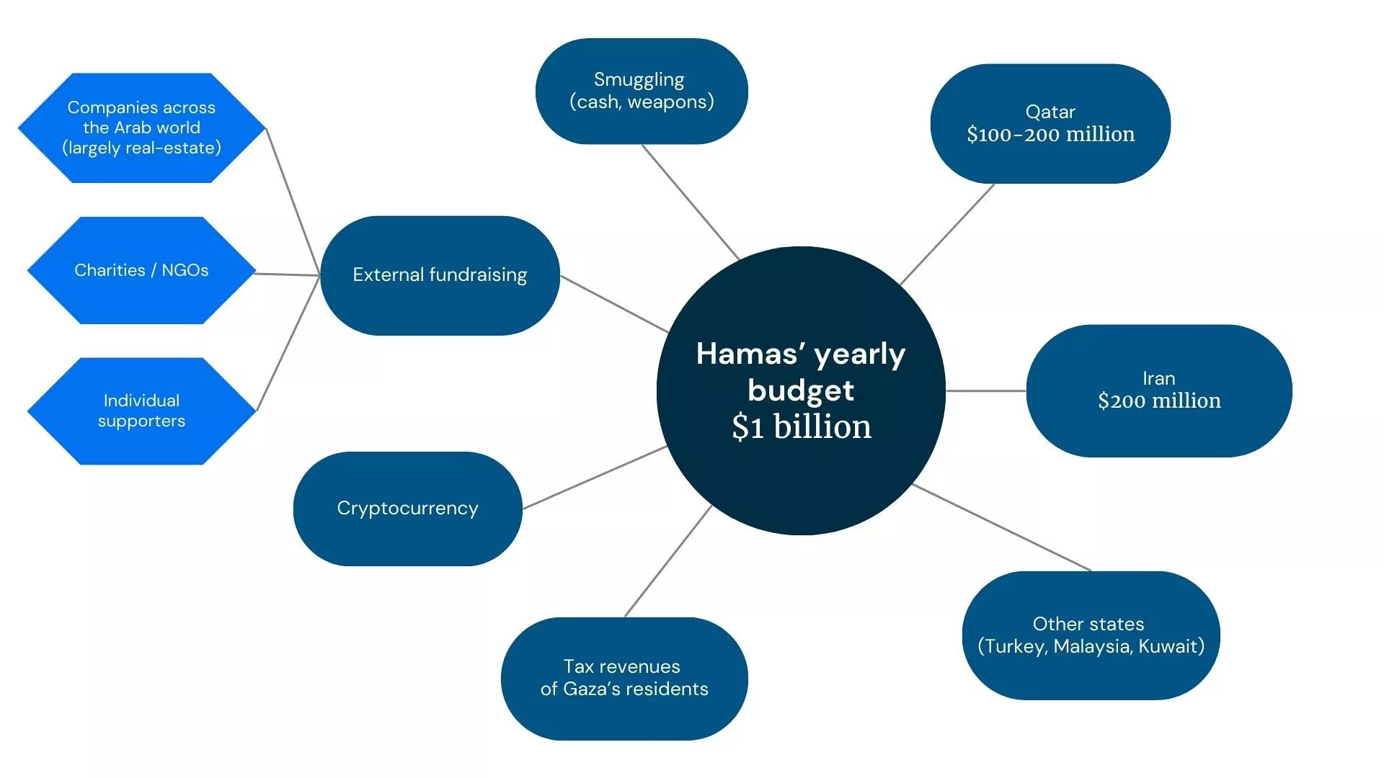
Previous
Next

Slide 12
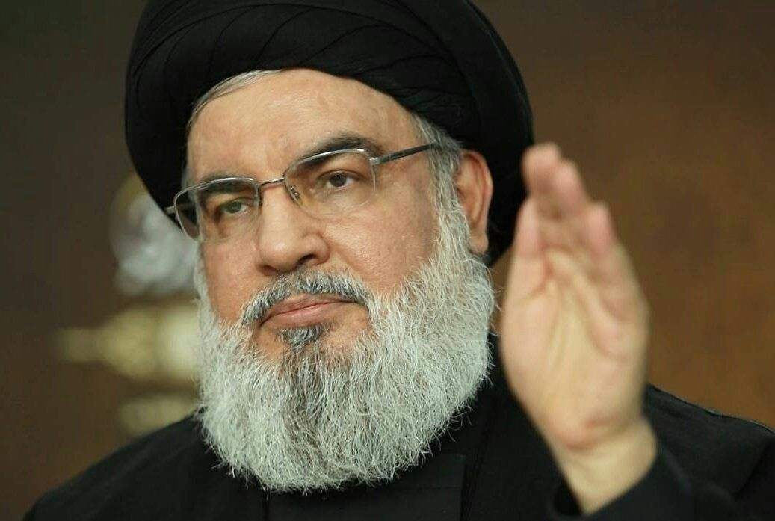
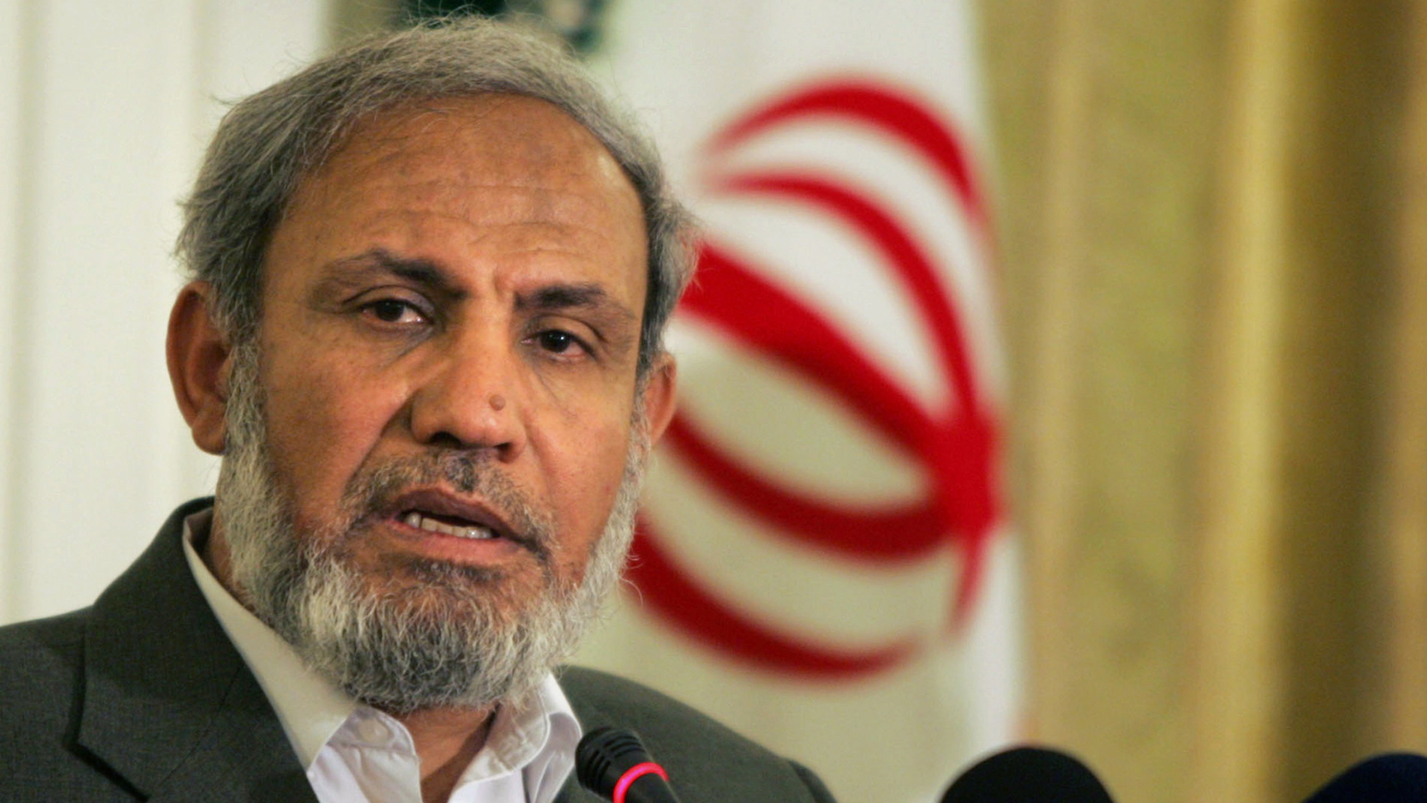
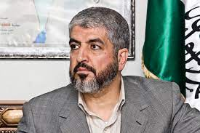
Hassan Nasrallah
Mahmoud Zahar
Khaled Mashal
Previous
Next

Slide 13
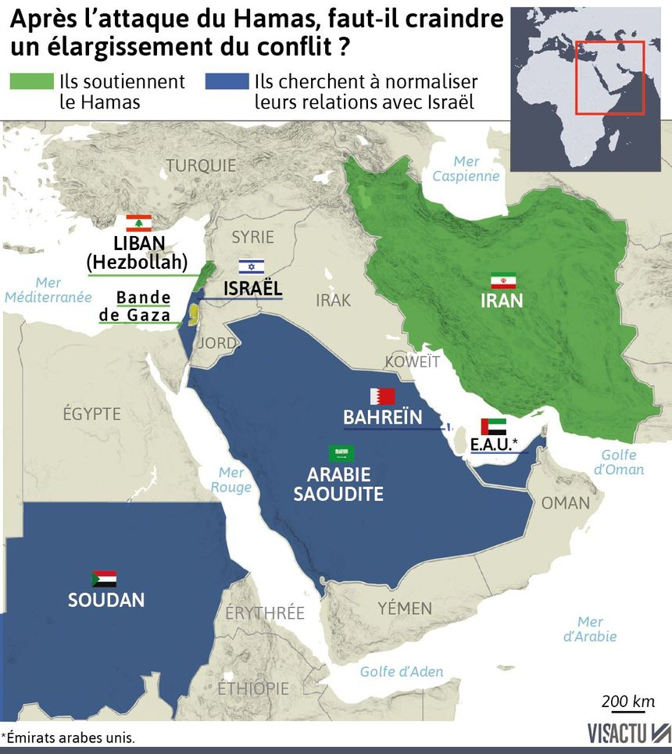
Previous
Next

Slide 14
Previous
Next

Slide 15
conflit asymétrique: un conflit qui oppose les forces armées d’un Etat à un groupe humain aux capacités militaires plus réduites.
Previous
Next

Slide 16
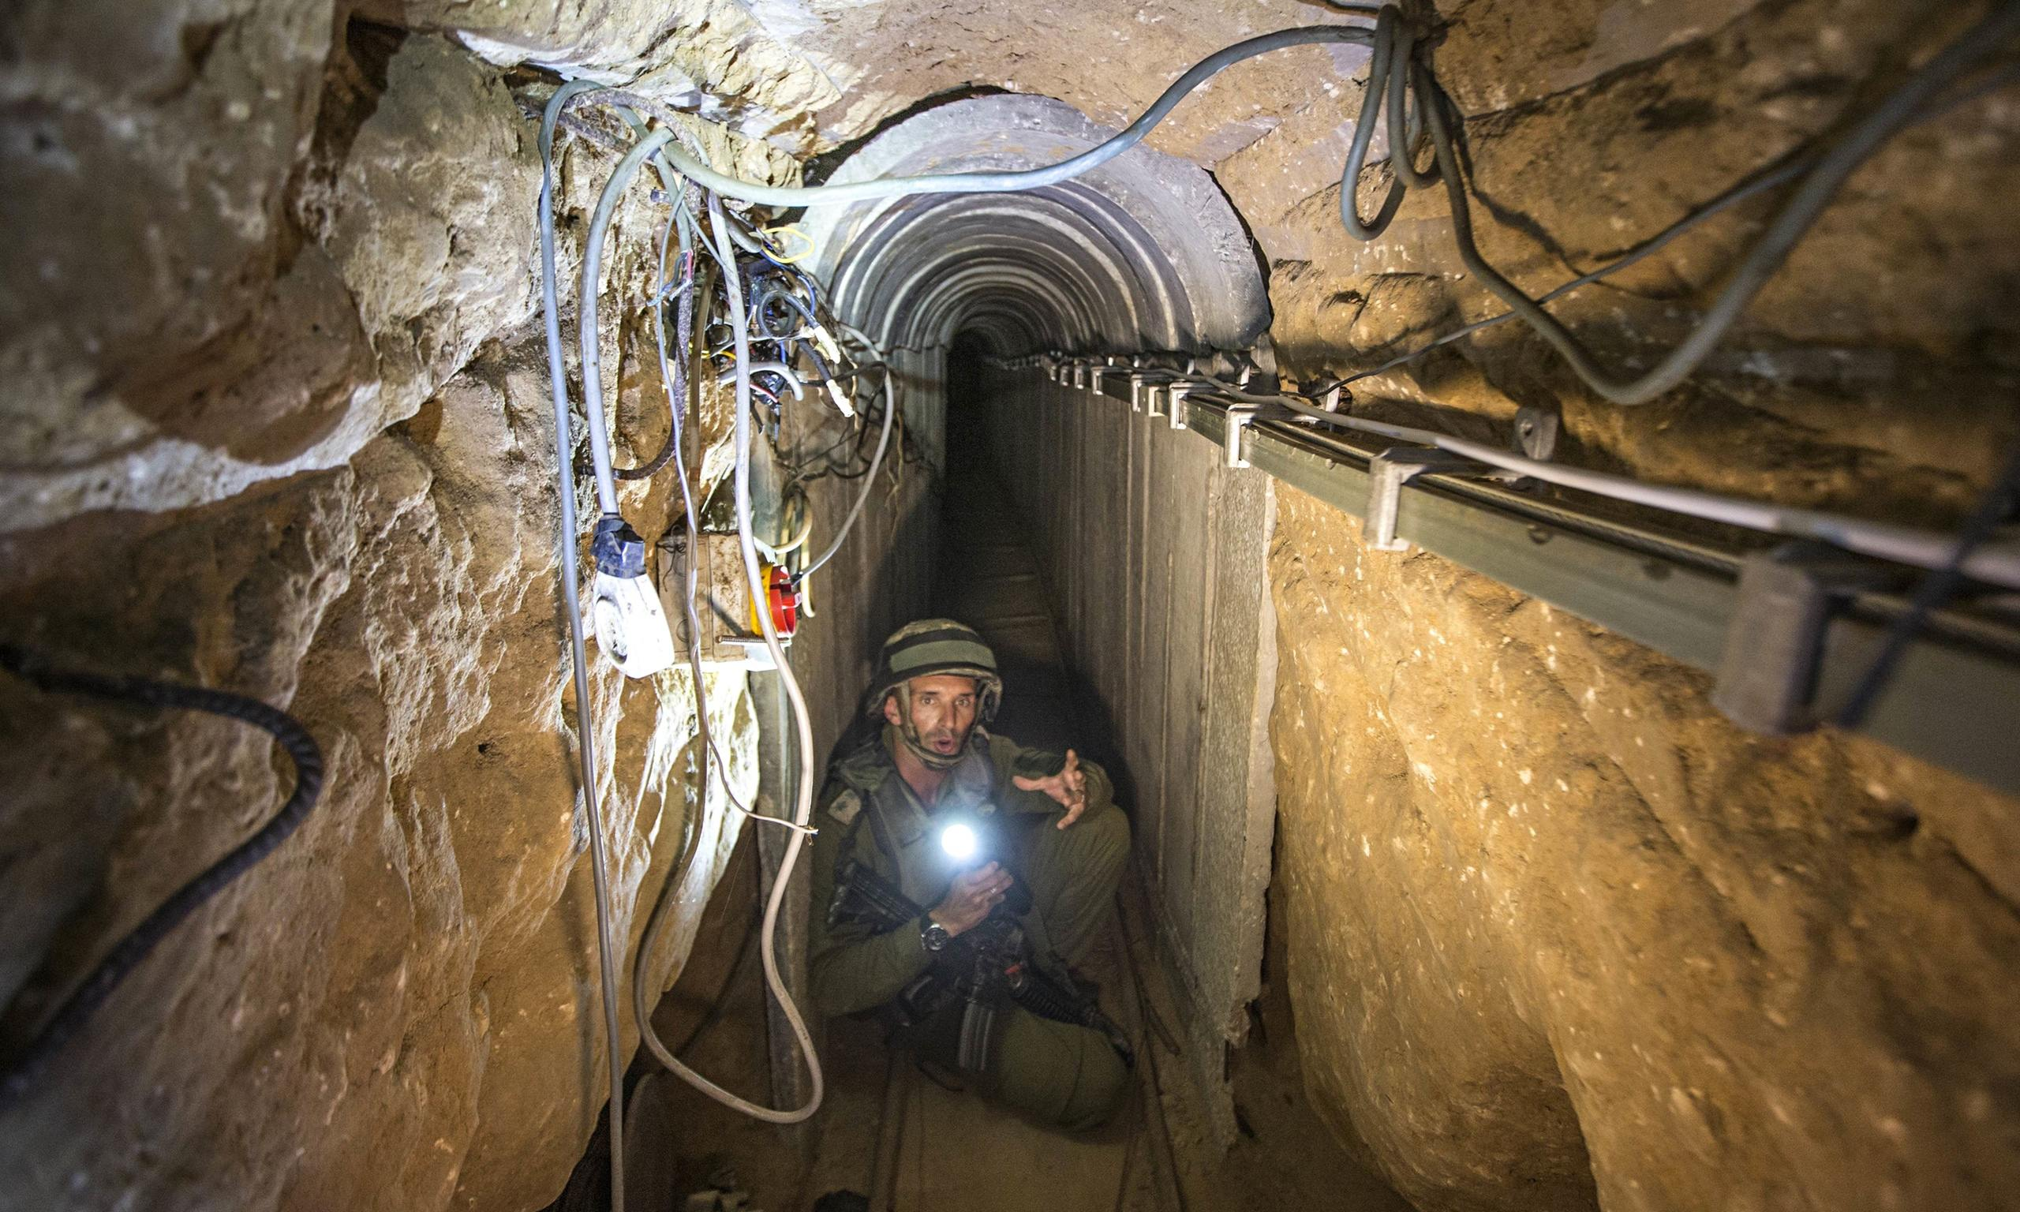
A PICTURE IS WORTH A THOUSAND WORDS
Image des Tunnels à Gaza,
The Guardian
Previous
Next

Slide 17
Hamas
Fatah
Previous
Next

Slide 18
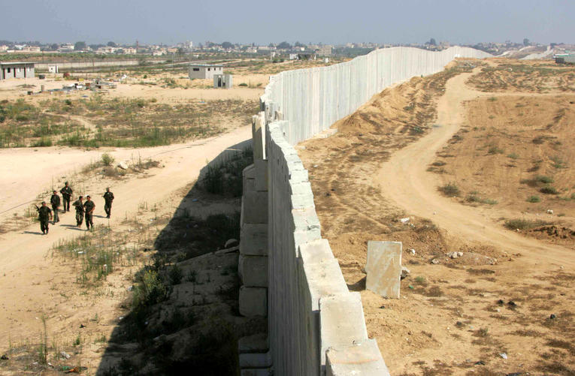
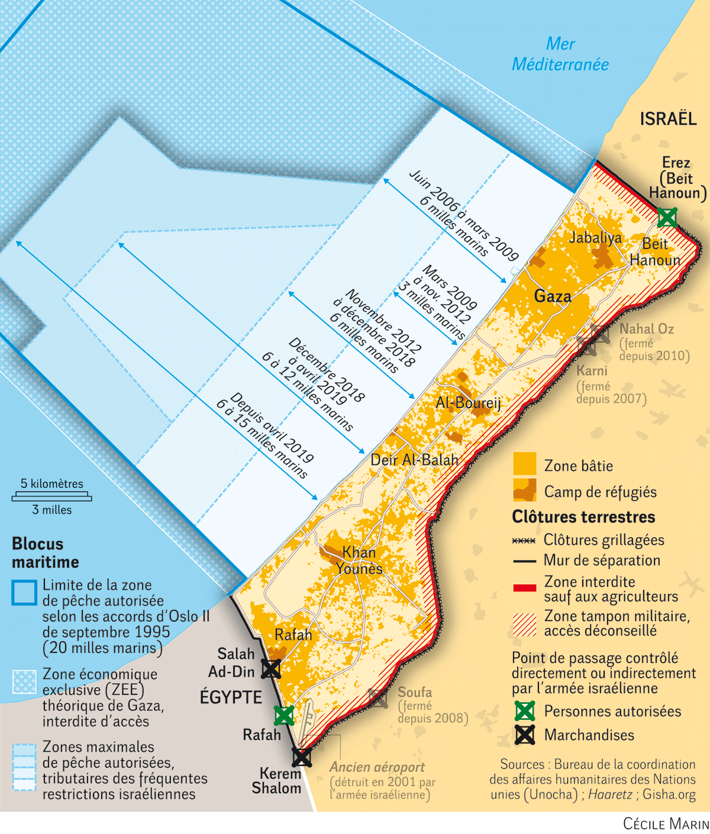
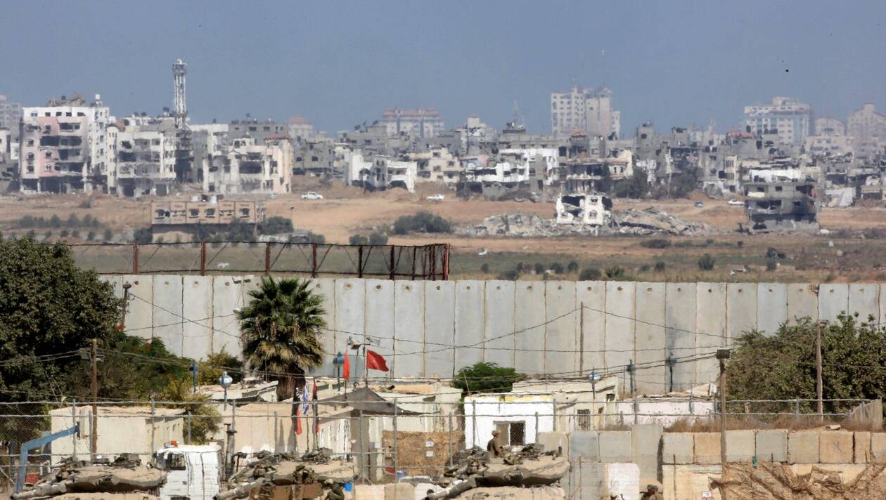
Previous
Next

Slide 19
Offensive du 7 Octobre 2023
Previous
Next

Slide 20
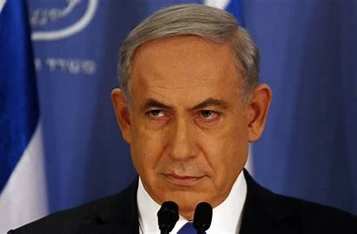
Campagne a triple objectif
Eradiquer le Hamas
Protéger ses frontières
Libérer les otages
Benyamin Netanyahou
Previous
Next

Slide 21
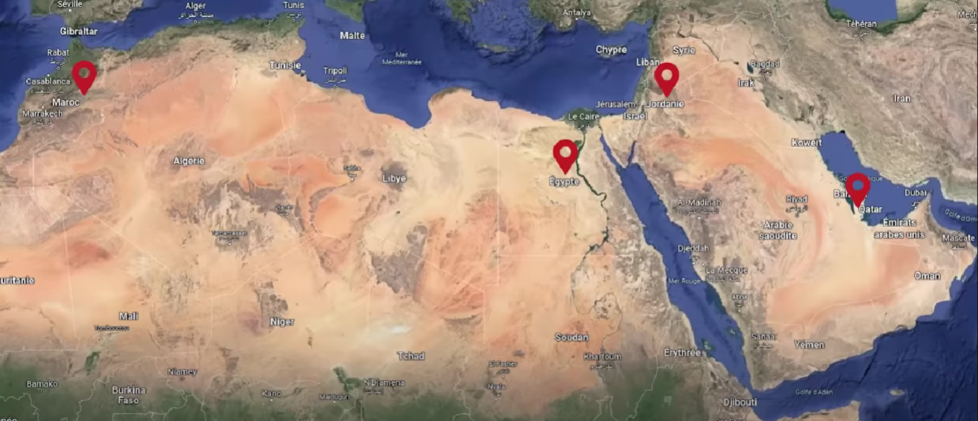
Autres solutions ?
Le retour de l’Autorité Palestinienne ?
Une gouvernance partagée ?
Previous
Next

Slide 22
Conclusion
Previous
Next

Slide 23
Sources:
-(5) La stratégie d'Israël à Gaza, Ukraine, WeWork... Actus du jour – YouTube
-https://fr.m.wikipedia.org/wiki/Hamas
-https://www.cairn.info/revue-confluences-mediterranee-2005-4-page-105.htm
-https://m.youtube.com/watch?v=tF1L6gGs95c, Le Hamas, Fabrique de la Terreur
-https://www.youtube.com/watch?v=TTGdO4rLfb0, Qu’est ce que le Hamas ?
-https://www.la-croix.com/Monde/hamas-mouvement-islamiste-palestinien
-https://www.publicsenat.fr/actualites/international/dou-vient-le-hamas-lorganisation-islamiste-a-lorigine-des-attaques-contre-israel
-(5) Israël - Palestine : pourquoi la paix semble impossible – YouTube
Previous

